Slide 1
CURSO:
Introdução à Análise de Risco
em Comercialização de Energia Elétrica

Slide 2
Resumão
1 - Tomada de Decisão sob Incerteza;
2 - Olhar quantitativo (Função Distribuição de Probabilidade);
3 - Análise Quantitativa do Risco é um apoio à Tomada de Decisão;
4 - The key components of ERM include governance and policy (including risk appetite), risk analytics, risk management, and monitoring and reporting; e
5 – Negócio com a probabilidade de 1% de perder 1 bilhão ou mais.

Slide 3
Fundamentos de Estatística

Slide 4
Gerald Keller, “STATISTICS - FOR MANAGEMENT AND ECONOMICS - 11e", 2018, Cengage Learning
T. T. Soong, “Fundamentals of Probability and Statistics for Engineers”, John Wiley and Sons, 2004.

Slide 5

FUNDAMENTAÇÃO DO CONCEITO
RISCO x RETORNO
Valor Esperado - E(x) =
$$\sum_{i=1}^{n}{(p_{i}(x_{i})∗x_{i})}$$

Slide 6
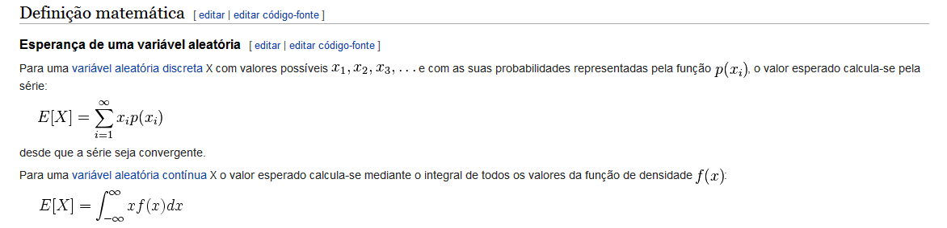
http://pt.wikipedia.org/wiki/Valor_esperado
Valor esperado
Origem: Wikipédia, a enciclopédia livre.
Em Estatística, em teoria das probabilidades, o valor esperado, também chamado esperança matemática ou expectância, de uma variável aleatória é a soma das probabilidades de cada possibilidade de saída da experiência multiplicada pelo seu valor. Isto é, representa o valor médio "esperado" de uma experiência se ela for repetida muitas vezes. Note-se que o valor em si pode não ser esperado no sentido geral; pode ser improvável ou impossível. Se todos os eventos tiverem igual probabilidade o valor esperado é a média aritmética.

Slide 7
Mean, Median and Mode
K. Krishnamoorthy, "Handbook of Statistical Distributions with Applications", CRC Press, 2006.

Slide 8
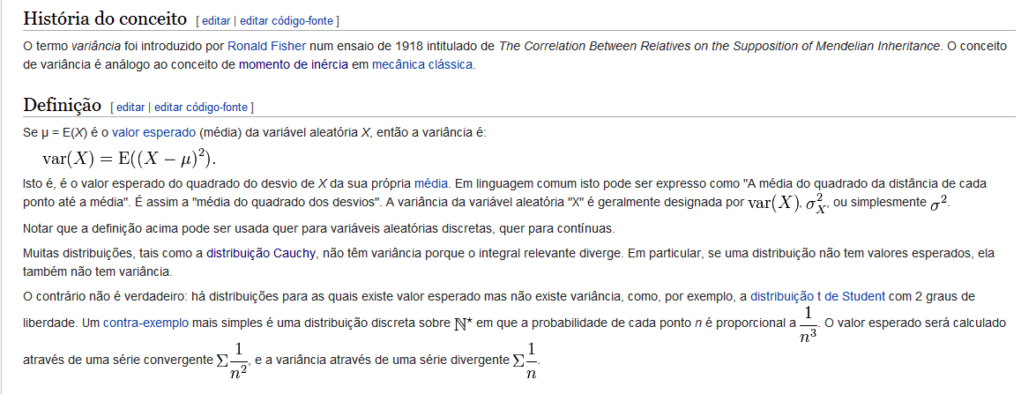
Variância
http://pt.wikipedia.org/wiki/Vari%C3%A2ncia

Slide 9
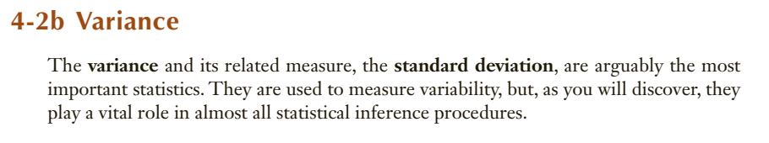
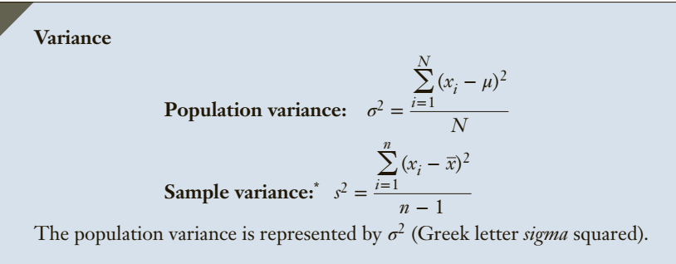
Gerald Keller, “STATISTICS - FOR MANAGEMENT AND ECONOMICS - 11e", 2018, Cengage Learning

Slide 10
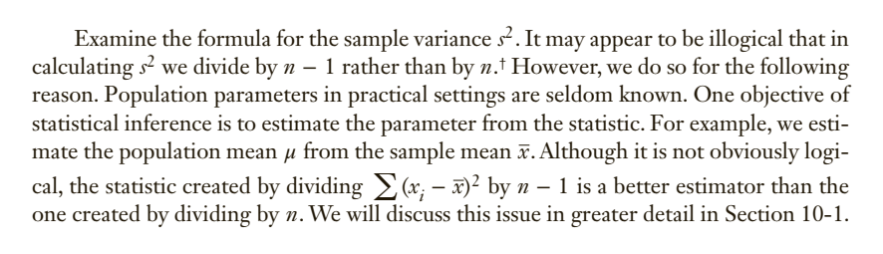
Gerald Keller, “STATISTICS - FOR MANAGEMENT AND ECONOMICS - 11e", 2018, Cengage Learning

Slide 11
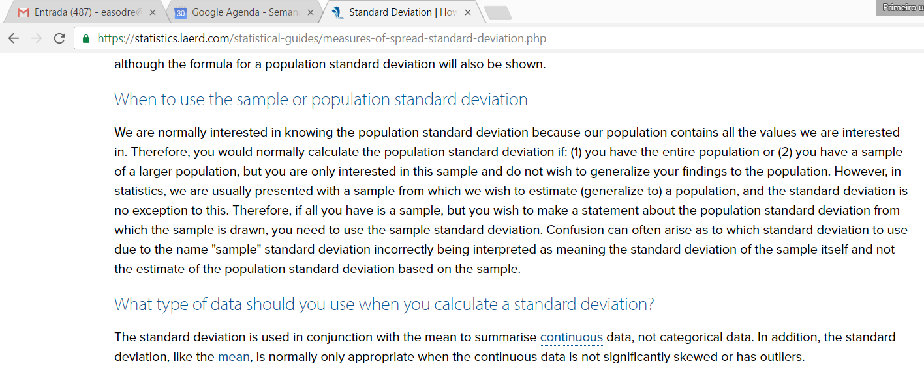
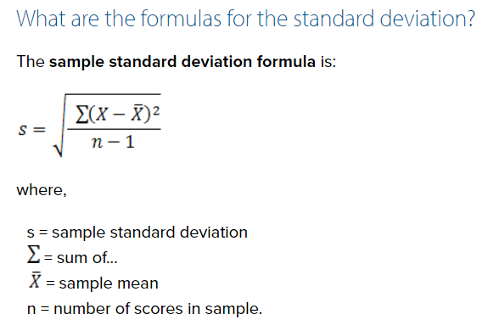
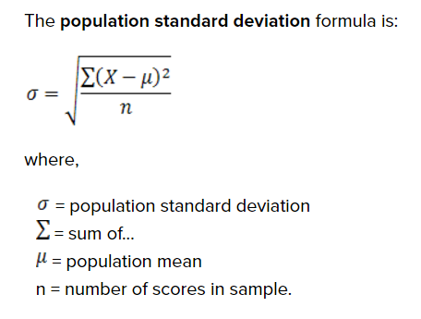

Slide 12

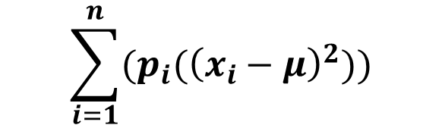
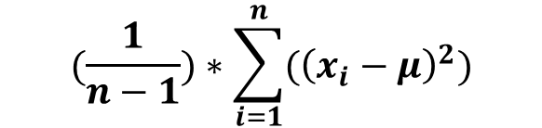
FUNDAMENTAÇÃO DO CONCEITO
RISCO x RETORNO
Valor Esperado = E(x) =
$$μ$$
Calculado através da distribuição dos valores de probabilidades
Variância(x) =
$$\sum_{i=1}^{n}{(p_{i}({\left(x_{i}−μ\right)}^{2}))}$$
Calculado através de um vetor com “n” valores aleatórios da variável estocástica.
Variância(x) =
$$(\frac{1}{n−1})∗\sum_{i=1}^{n}{({\left(x_{i}−μ\right)}^{2})}$$

Slide 13
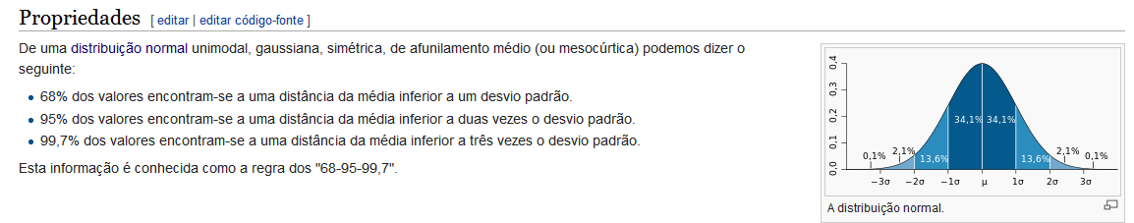
http://pt.wikipedia.org/wiki/Desvio_padr%C3%A3o
Desvio padrão
Origem: Wikipédia, a enciclopédia livre.
Em Probabilidade e Estatística, o desvio padrão é a medida mais comum da dispersão estatística (representado pelo símbolo sigma, σ). Ele mostra o quanto de variação ou "dispersão" existe em relação à média (ou valor esperado). Um baixo desvio padrão indica que os dados tendem a estar próximos da média; um desvio padrão alto indica que os dados estão espalhados por uma gama de valores.
O desvio padrão define-se como a raiz quadrada da variância. É definido desta forma de maneira a dar-nos uma medida da dispersão que:
1. - seja um número não-negativo;
2. - use a mesma unidade de medida dos dados fornecidos inicialmente.
Faz-se uma distinção entre o desvio padrão σ (sigma) do total de uma população ou de uma variável aleatória, e o desvio padrão de um subconjunto em amostra.
O termo desvio padrão foi introduzido na estatística por Karl Pearson no seu livro de 1894: "Sobre a dissecção de curvas de frequência assimétricas".

Slide 14

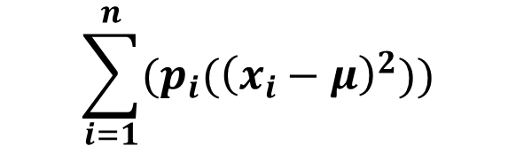

FUNDAMENTAÇÃO DO CONCEITO
RISCO x RETORNO
Variância(x) =
$$\sum_{i=1}^{n}{(p_{i}({\left(x_{i}−μ\right)}^{2}))}$$
Valor Esperado - E(x) =
$$μ$$
Desvio Padrão - $∂\left(x\right)= \sqrt{Variância}$

Slide 15
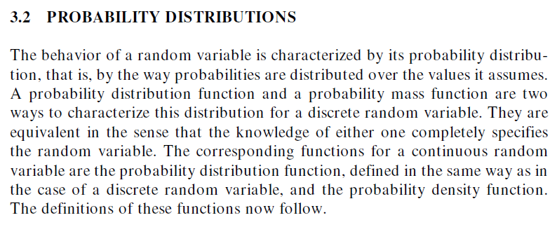
T. T. Soong, “Fundamentals of Probability and Statistics for Engineers”, John Wiley and Sons, 2004.

Slide 16
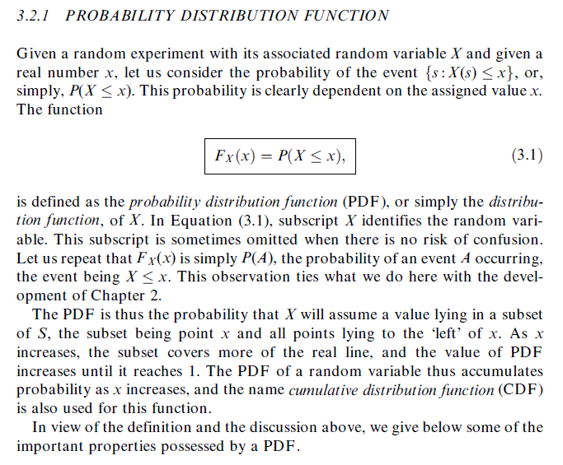
T. T. Soong, “Fundamentals of Probability and Statistics for Engineers”, John Wiley and Sons, 2004.

Slide 17
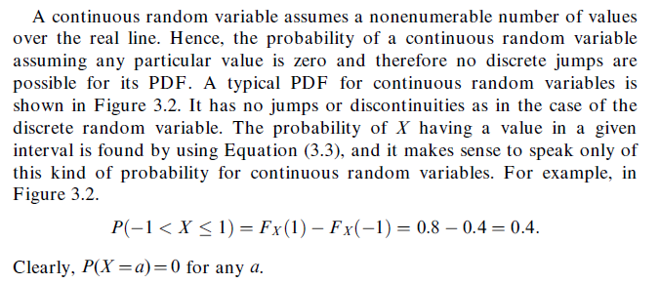
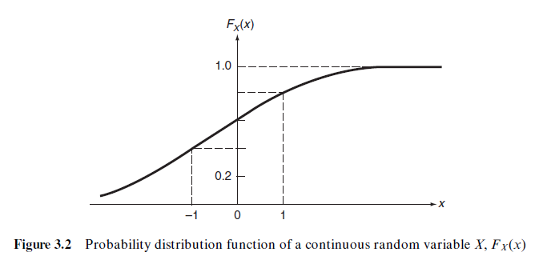
T. T. Soong, “Fundamentals of Probability and Statistics for Engineers”, John Wiley and Sons, 2004.

Slide 18
São 3 conceitos:
1. - Probability Distribution Function (PDF) também chamada Cumulative Distribution Function (CDF) (obs: for Discrete and Continuous Random Variables)
2. - Probability Mass Function for Discrete Random Variables
3. - Probability Density Function (pdf) (obs: only for Continuous Random Variables)
T. T. Soong, “Fundamentals of Probability and Statistics for Engineers”, John Wiley and Sons, 2004.

Slide 19
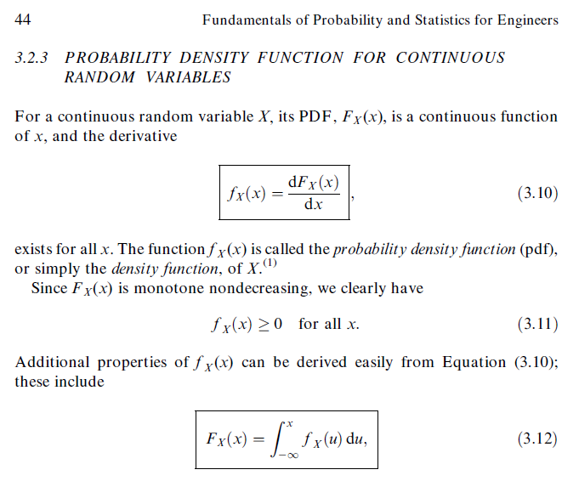
T. T. Soong, “Fundamentals of Probability and Statistics for Engineers”, John Wiley and Sons, 2004.

Slide 20
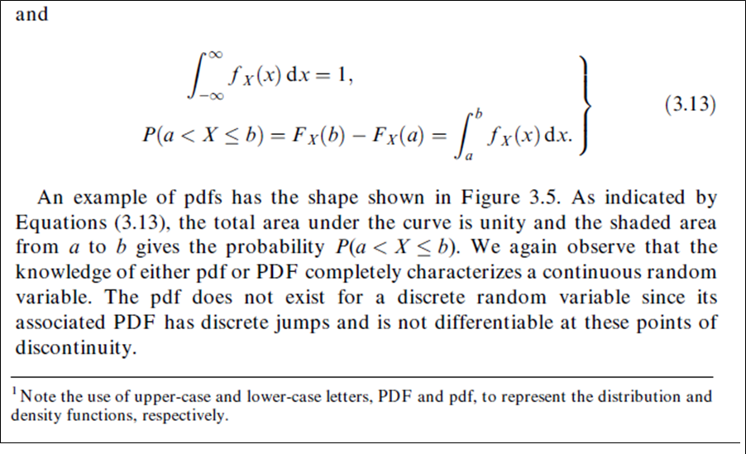
T. T. Soong, “Fundamentals of Probability and Statistics for Engineers”, John Wiley and Sons, 2004.

Slide 21
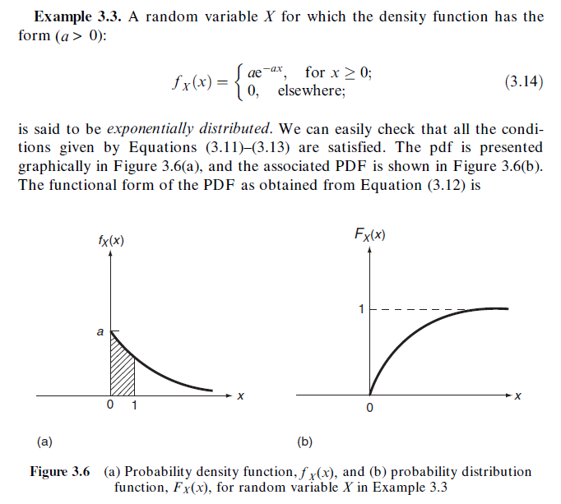
T. T. Soong, “Fundamentals of Probability and Statistics for Engineers”, John Wiley and Sons, 2004.

Slide 22
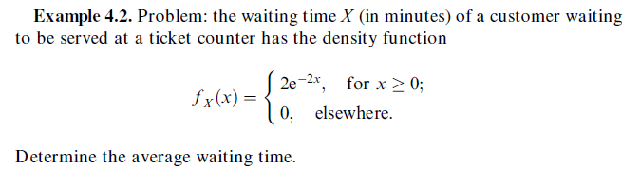
T. T. Soong, “Fundamentals of Probability and Statistics for Engineers”, John Wiley and Sons, 2004.

Slide 23
- Análise de Risco é uma ferramenta a mais para ajudar na Tomada de Decisão.
- E Tomada de Decisão é tanto Arte quanto Ciência.
- Análise de Risco é uma ferramenta que está baseada em conceitos Estatísticos (Teoria das Probabilidades).

Slide 24
Teoria do Portfolio
(Markowitz)

Slide 25
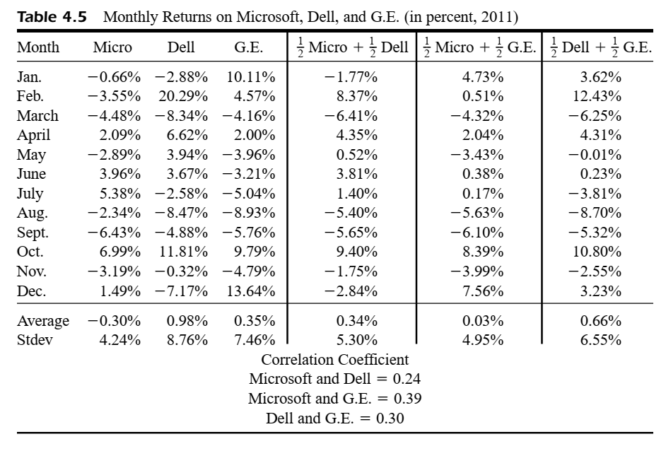
Edwin J. Elton, Martin J. Gruber, Stephen J. Brown and William N. Goetzmann, “Modern Portfolio Theory and Investment Analysis”, Publisher‎ Wiley, 2014.

Slide 27
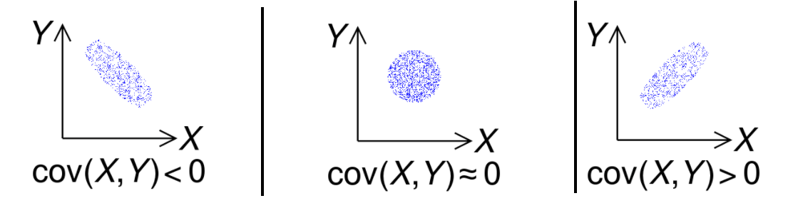
https://en.wikipedia.org/wiki/Covariance

Slide 28
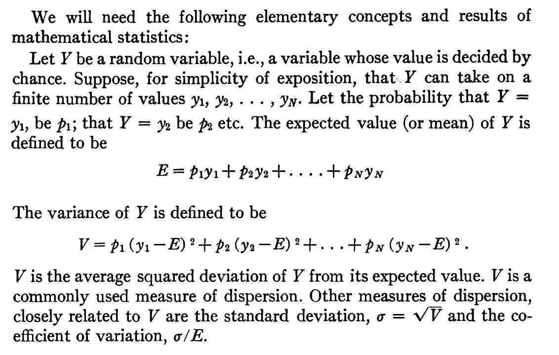
Harry Markowitz, “Portfolio Selection”, The Journal of Finance, Vol. 7, No. 1. (Mar., 1952), pp. 77-91.

Slide 29
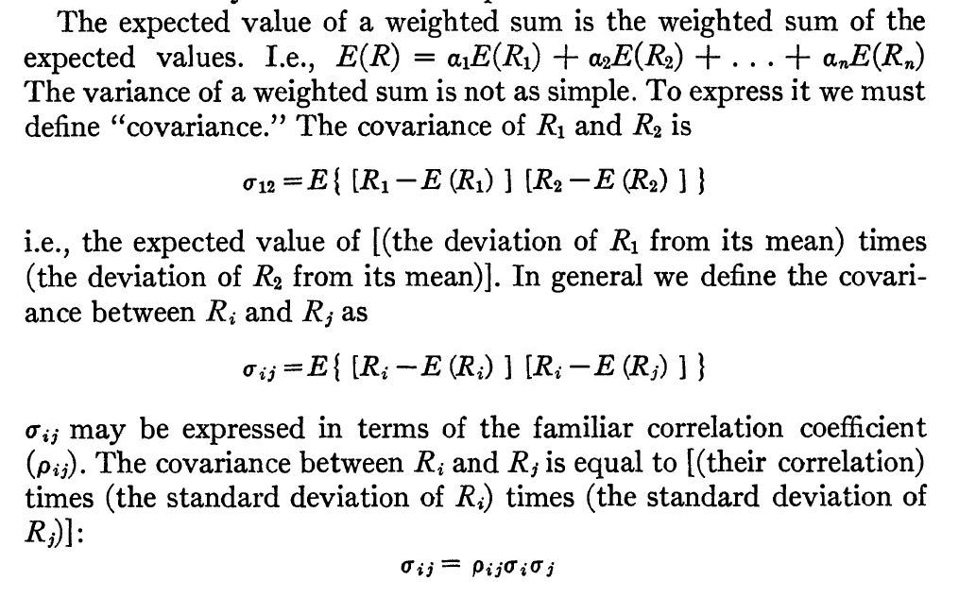
Erro de Grafia !!!
Rj
Harry Markowitz, “Portfolio Selection”, The Journal of Finance, Vol. 7, No. 1. (Mar., 1952), pp. 77-91.

Slide 30
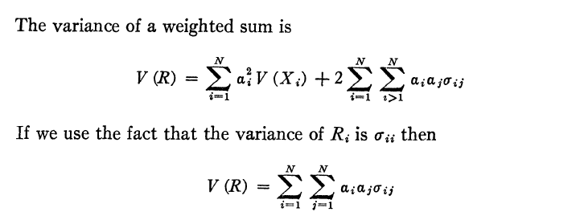
Portfólio com N Assets
$Sendo R=α_{1}R_{1}+…+α_{N}R_{N}$, com $α_{1}+…+α_{N}=1$
Portfólio com 2 Ativos
$V\left(R\right)=α_{1}α_{1}σ_{11}+α_{1}α_{2}σ_{12}+α_{2}α_{1}σ_{21}$ + $α_{2}α_{2}σ_{22}$
$obs:A covariância de R_{1} para com ele mesmo é a própria variância do R_{1}$, ou seja, $σ_{11}= σ_{1}^{2}$
$V\left(R\right)=α_{1}^{2}σ_{1}^{2}+ α_{1}{α_{2}σ}_{12}+α_{2}α_{1}σ_{21}$ $+{ α}_{2}^{2}σ_{2}^{2}$
$V\left(R\right)=α_{1}^{2}σ_{1}^{2}+2α_{1}α_{2}σ_{12} +$ ${ α}_{2}^{2}σ_{2}^{2}$
$obs:A covariância de R_{1} para com R_{2} pode também ser calculada como$ $σ_{12}= ρ_{12}σ_{1}σ_{2}$
$onde ρ_{12}é o coeficiente de correlação e σ_{1} e σ_{2 }são os desvios padrões!$
Harry Markowitz, “Portfolio Selection”, The Journal of Finance, Vol. 7, No. 1. (Mar., 1952), pp. 77-91.

Slide 31
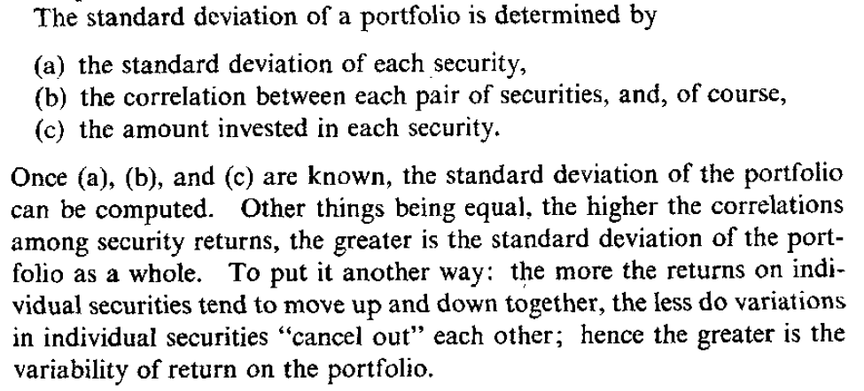
4. INTRODUÇÃO À ANÁLISE QUANTITATIVA DO RISCO
Harry Markowitz, “Portfolio Selection – Efficient Diversification of Investments”, John Wiley and Sons, 1959.

Slide 32
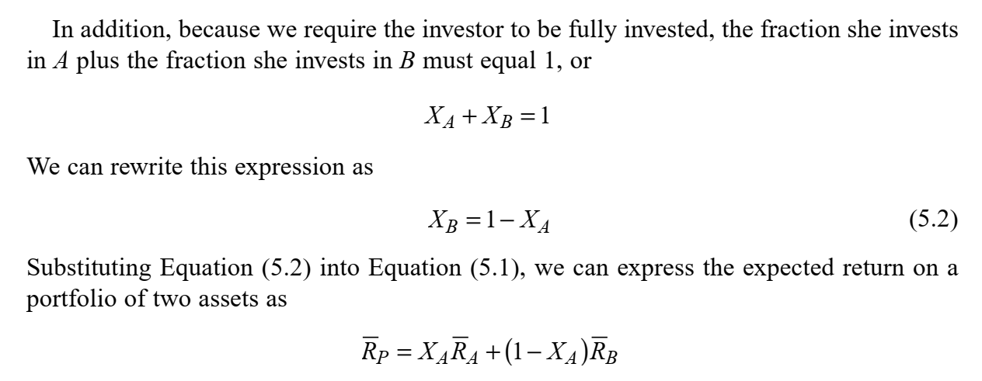
Edwin J. Elton, Martin J. Gruber, Stephen J. Brown, William N. Goetzmann, “Modern Portfolio Theory and Investment Analysis”, 9th Edition, Publisher: Wiley, 2014.

Slide 33
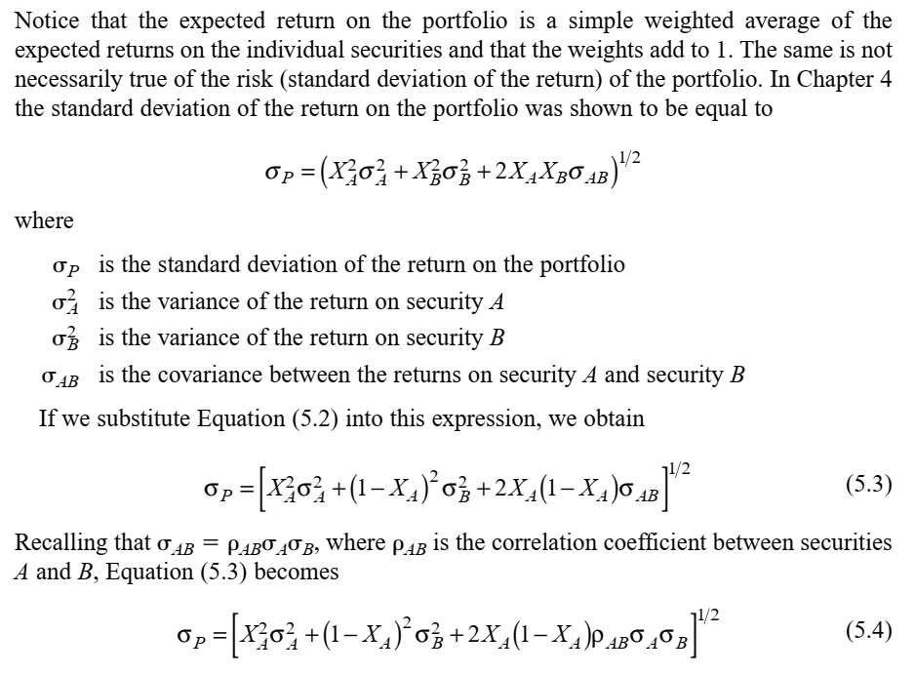
Edwin J. Elton, Martin J. Gruber, Stephen J. Brown, William N. Goetzmann, “Modern Portfolio Theory and Investment Analysis”, 9th Edition, Publisher: Wiley, 2014.

Slide 34
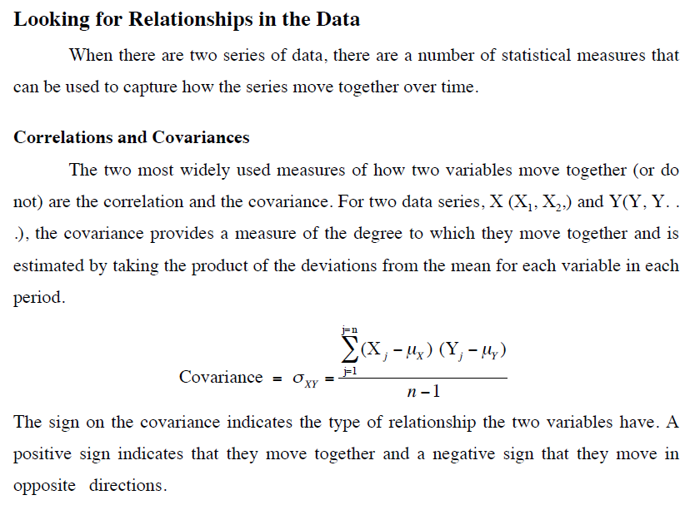
Disponível em: “pages.stern.nyu.edu/~adamodar/”

Slide 35
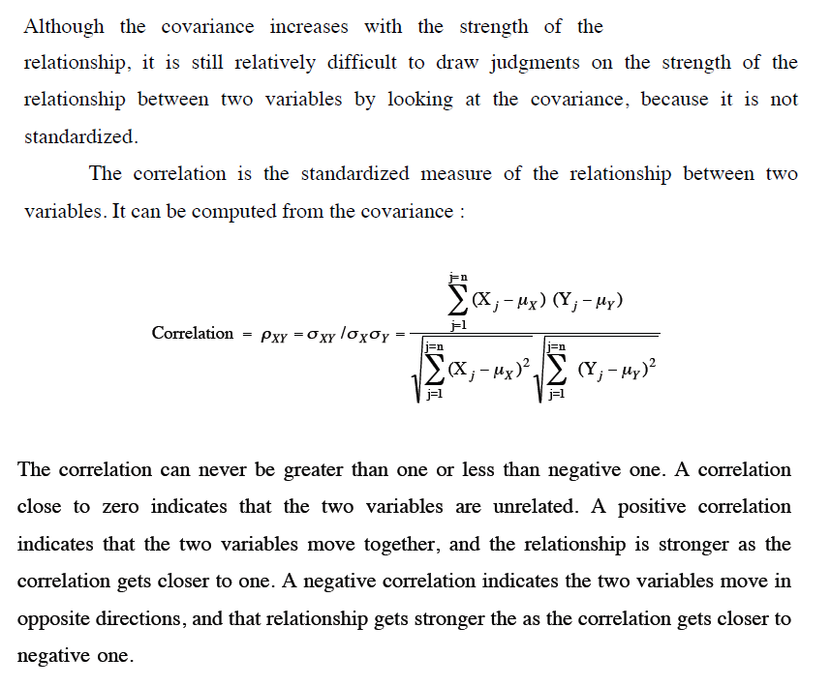
Disponível em: “pages.stern.nyu.edu/~adamodar/”

Slide 36
The fact that variances can be estimated for portfolios made up of a large number of assets suggests an approach to optimizing portfolio construction, in which investors trade off expected return and variance. If an investor can specify the maximum amount of risk he is willing to take on (in terms of variance), the task of portfolio optimization becomes the maximization of expected returns subject to this level of risk. Alternatively, if an investor specifies her desired level of return, the optimum portfolio is the one that minimizes the variance subject to this level of return. These optimization algorithms can be written as follows.
Aswath Damodaran , “Strategic Risk Taking: A Framework for Risk Management”, Wharton School Pub, 1st edition, August, 2007.

Slide 37
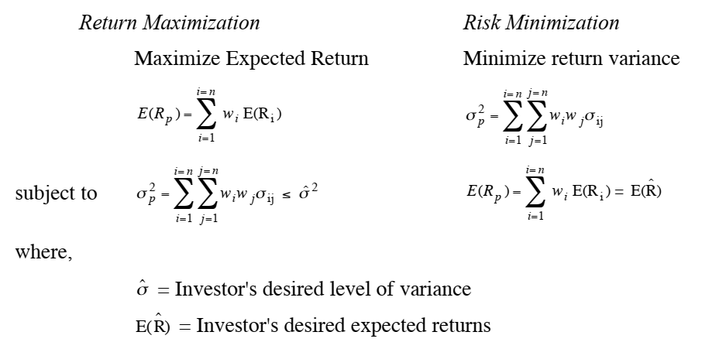

Aswath Damodaran , “Strategic Risk Taking: A Framework for Risk Management”, Wharton School Pub, 1st edition, August, 2007.

Slide 38
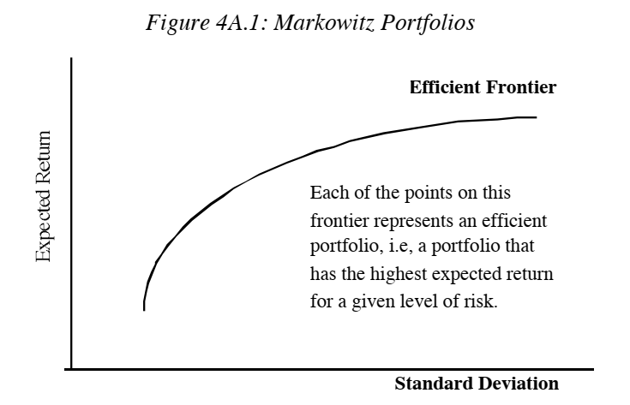
Aswath Damodaran , “Strategic Risk Taking: A Framework for Risk Management”, Wharton School Pub, 1st edition, August, 2007.

Slide 39
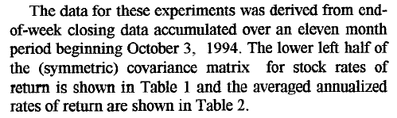
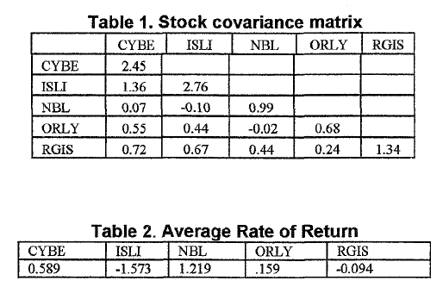
J. Shoaf and J. A. Foster, “The efficient set GA for stock portfolios”, Evolutionary Computation Proceedings, 1998. IEEE World Congress on Computational Intelligence.

Slide 40
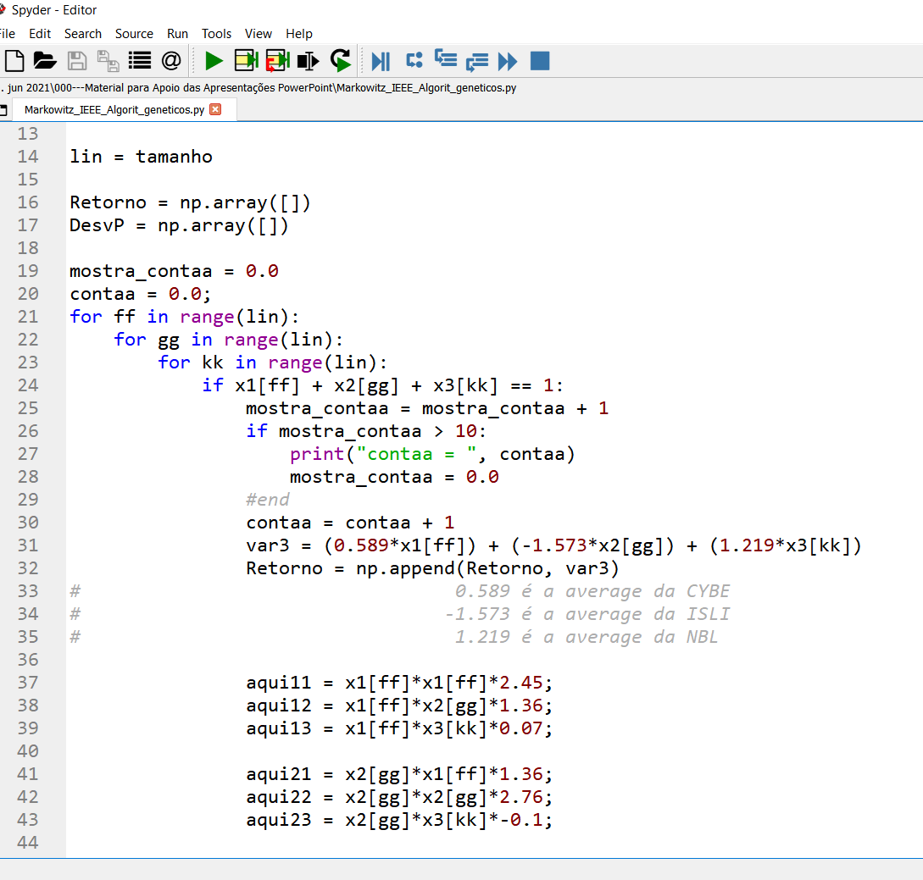

Slide 41
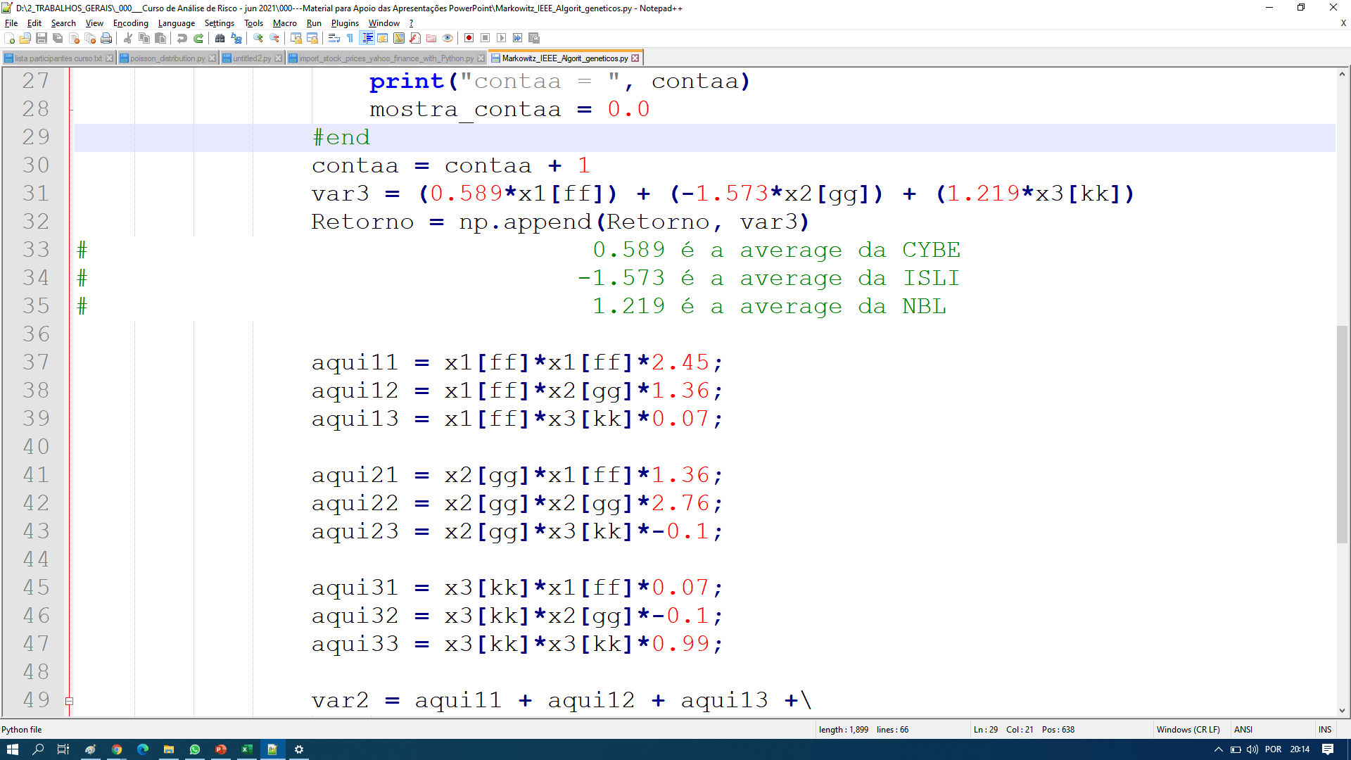









Slide 42
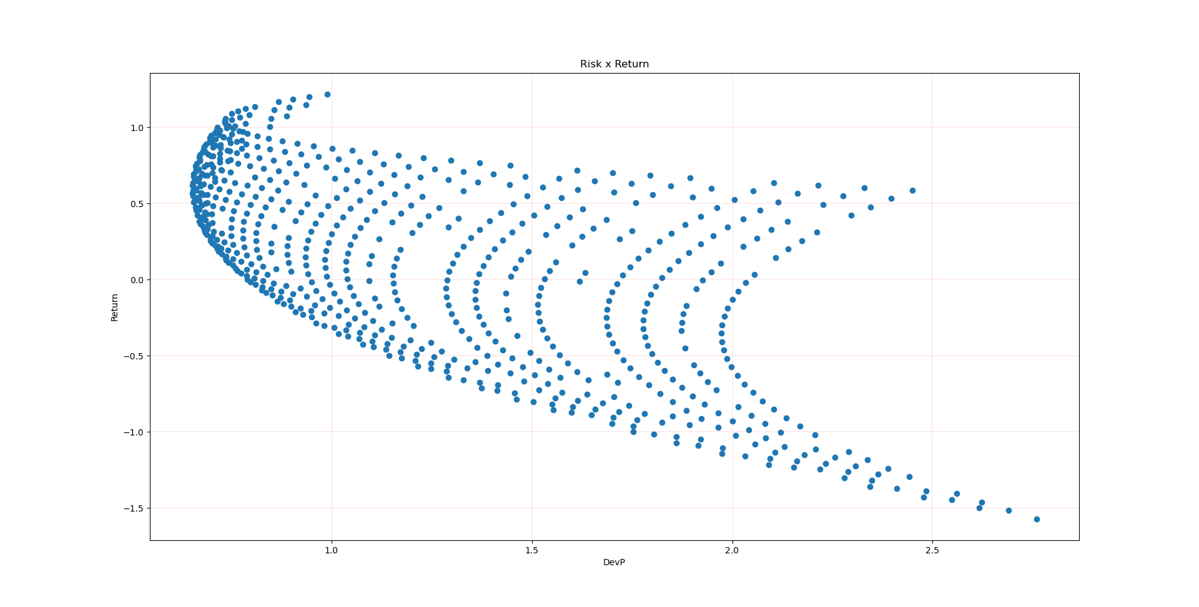

Slide 43
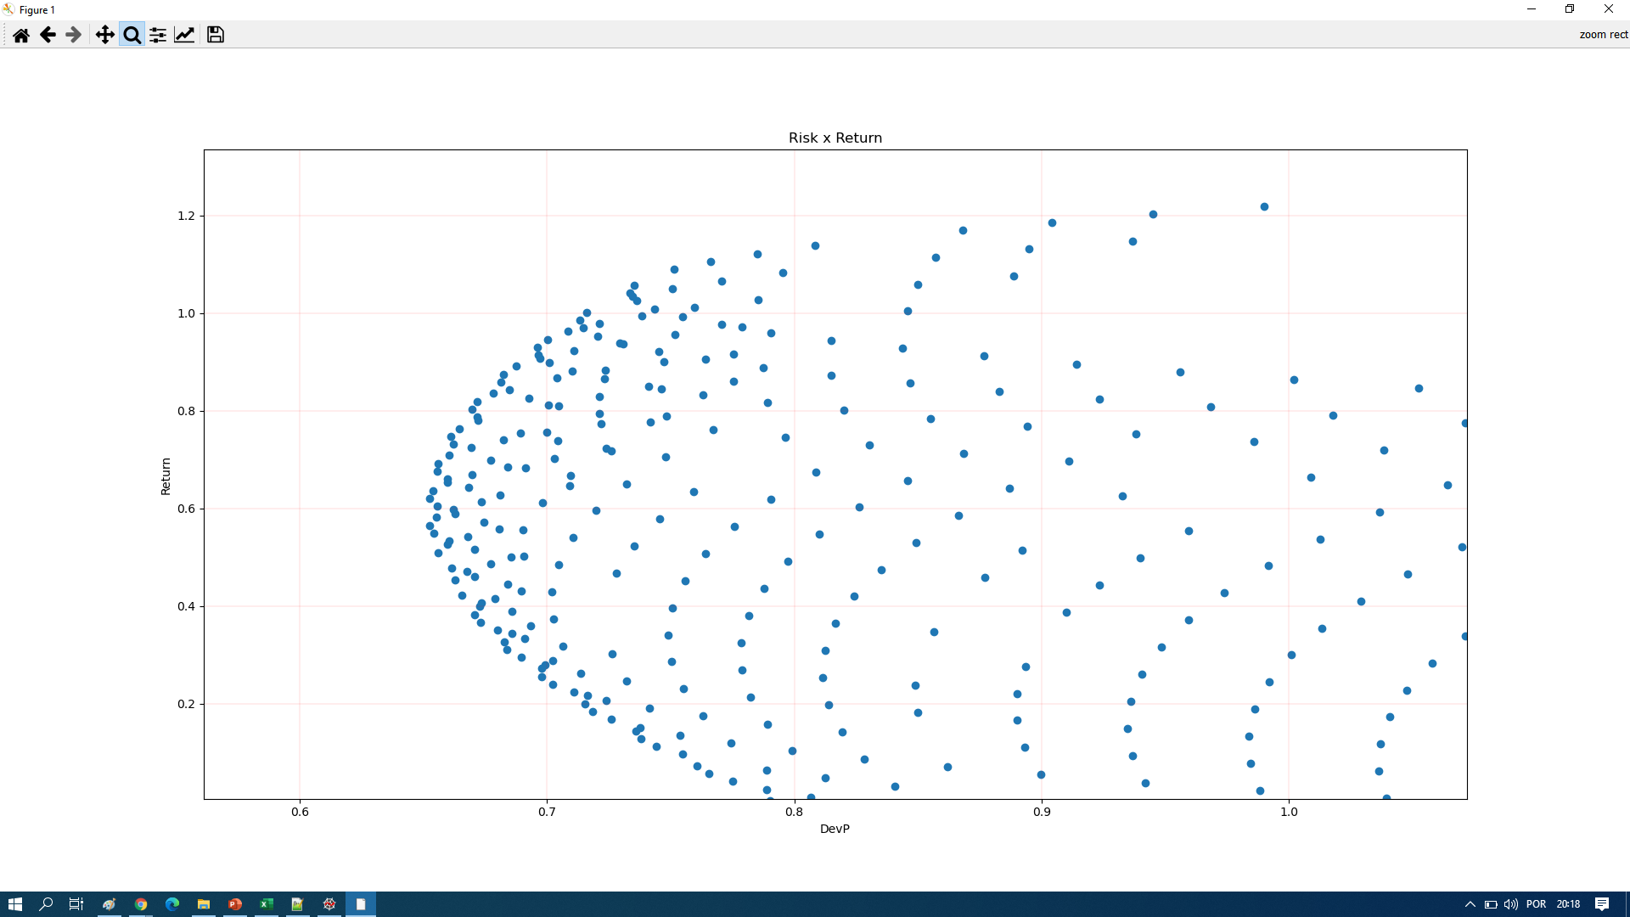


















Slide 44
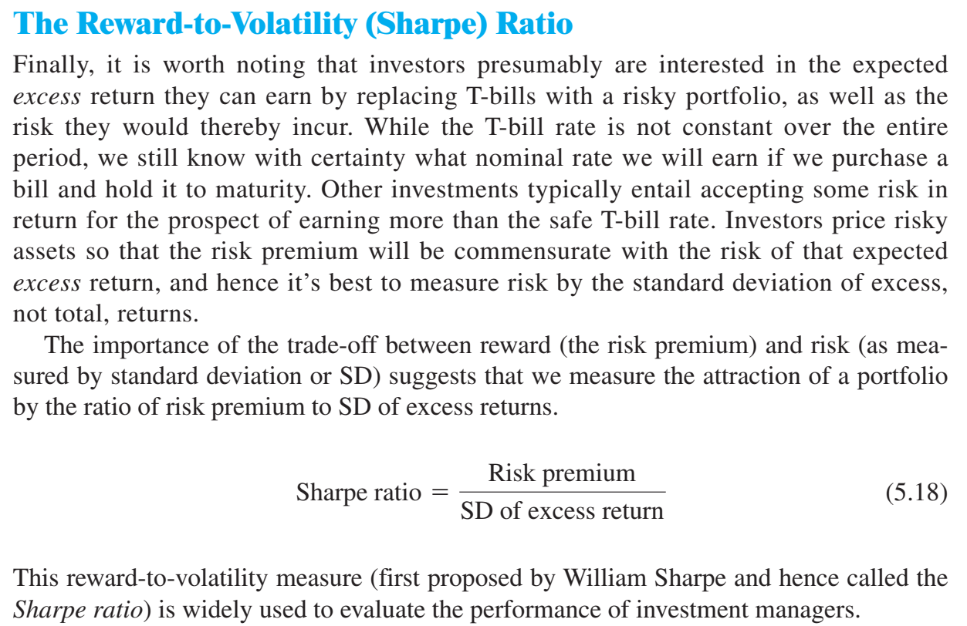
Zvi Bodie, Alex Kane and Alan J. Marcus, "Investments, 10th Edition", McGraw-Hill, 2013.

Slide 45
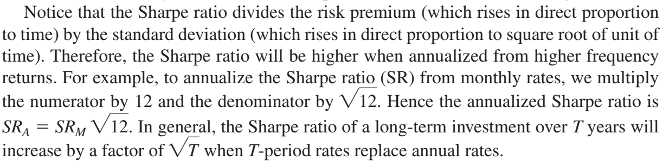
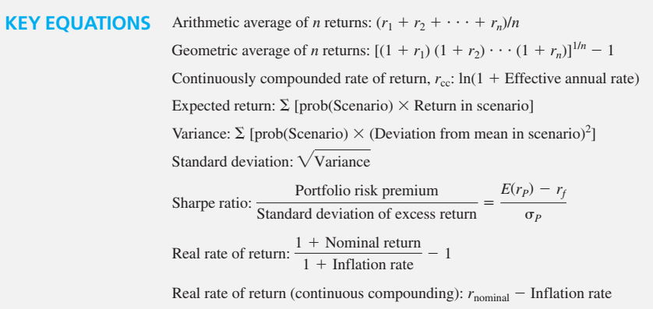
Sharpe Ratio
Zvi Bodie, Alex Kane and Alan J. Marcus, "Investments, 10th Edition", McGraw-Hill, 2013.

Slide 46
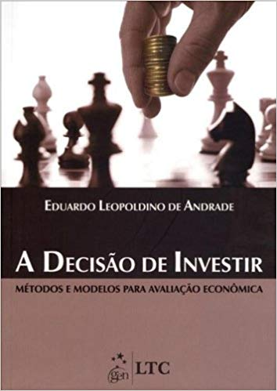
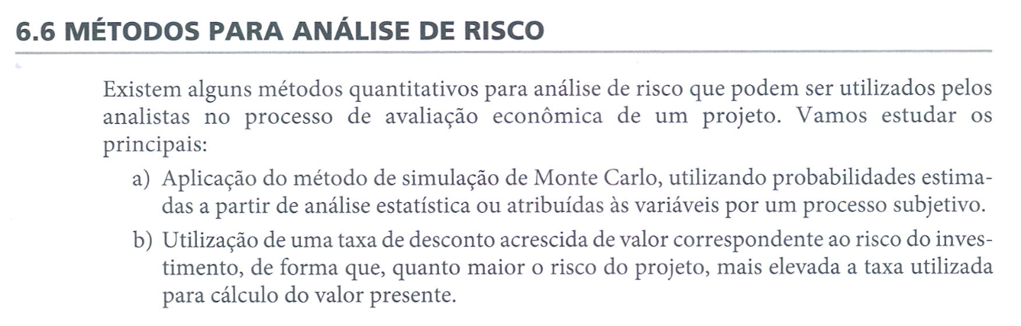
5. APLICAÇÃO DO MÉTODO DE MONTE CARLO PARA ANÁLISE DE RISCO
CAPÍTULO 6: AVALIAÇÃO DE RISCO EM PROJETOS
6.1 - CONCEITOS DE RISCO
6.2 - CARACTERÍSTICAS DAS DECISÕES SOB INCERTEZA
6.3 - APLICAÇÕES DOS CONCEITOS DE ESTATÍSTICA À AVALIAÇÃO DO RISCO
6.4 - CONCEITO DE PROBABILIDADES SUBJETIVAS
6.5 - CLASSIFICAÇÃO DOS RISCOS
6.6 - MÉTODOS PARA ANÁLISE DE RISCO
6.7 - APLICAÇÃO DO MÉTODO DE MONTE CARLO PARA ANÁLISE DE RISCO
6.8 - APLICAÇÃO À ANÁLISE DE RISCO DE PROJETOS DE INVESTIMENTO
6.9 – ANÁLISE DE SENSIBILIDADE DOS RESULTADOS DOS PROJETOS
6.10 - CRITÉRIOS PARA DECISÃO SOB CONDIÇÕES DE INCERTEZA
6.11 - RISCO FINANCEIRO ASSOCIADO AO CUSTO DO DINHEIRO
6.12 - EXERCÍCIOS PROPOSTOS
2013

Slide 47
FIM

Slide 48
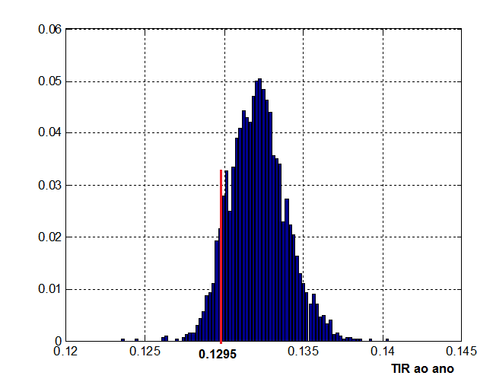
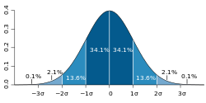
2. - CARACTERÍSTICAS DAS DECISÕES SOB INCERTEZA
Tomada de Decisão
no ACR e no ACL
(R$/MWh; Lotes)
CAPEX
Tempo de Atraso
ANÁLISE FINANCEIRA DO PORTFÓLIO
Regras da Comercialização da Energia (ACR + ACL)
ENERGIA

Slide 49
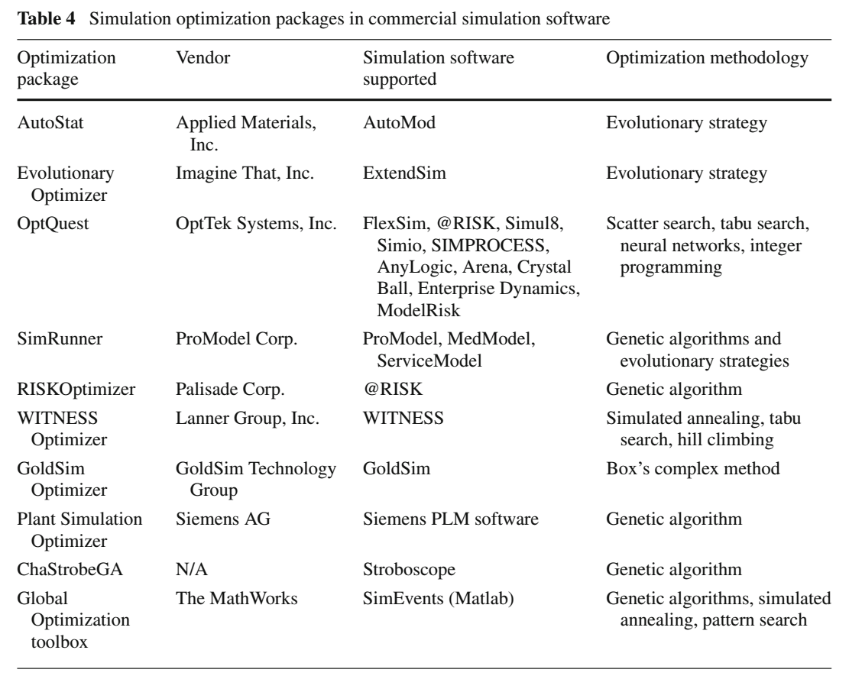
2. - CARACTERÍSTICAS DAS DECISÕES SOB INCERTEZA
OUTRA GRANDE MOTIVAÇÃO
Satyajith Amaran, Nikolaos V. Sahinidis, Bikram Sharda, and Scott J. Bury, “Simulation Optimization: a Review of Algorithms and Applications”, Annals of Operations Research, May 2016, Volume 240, Issue 1, pp 351–380, Springer.

Slide 50
